Slide 1

现代密码学
中国海洋大学 信息安全实验室

Slide 2

2
第
章
古典密码学

Slide 3
本章内容
2.1 置换密码
2.2 单表代换密码
2.3 多表代换密码
2.4 转轮机密码

Slide 4

2.1 置换密码

Slide 5

置换
古典密码的一种最基本的处理技术
置换
改变明文中各字符的相对位置
但明文字符本身的取值不变
又叫 易位
(permutation)
典型代表：周期置换密码

Slide 6
置换 周期置换密码
工作原理
将明文按一定长度m进行分组，把每组的字符按位置变换规则 π 重排位置。
对位置{1，2，…，m}的一个置换

Slide 7
置换 周期置换密码
举个例子
x
1
2
3
4
5
6
明文字符位置
π(x)
3
5
1
6
4
2
变换后的位置
m=6时，置换 π 如右图
明文 gohome ……
密文 HEGMOO ……
解密时，需要逆置换 π⁻¹
y
1
2
3
4
5
6
π⁻¹(y)
3
6
1
5
2
4

Slide 8
置换 周期置换密码的密钥空间
密钥
  就是置换π，π的描述中包含了分组长度m的信息
Q: 密钥空间大小是多少？
m!

Slide 9
2.2 单表代换密码

Slide 10
代换
古典密码的另一种最基本的处理技术
代换
改变明文中各字符的取值
但明文字符的出现位置不变
又叫 替换、代替
(substitution)

Slide 11
代换
  建立一张或多张代换表 (明文字符到密文字符的对应关系、映射)
  加密时将明文字符依次通过查表，找到相应的密文字符
  明文字符被逐个替换，生成无任何语义的字符串，即密文。
a
b
c
d
e
.
.
.
w
x
y
z
X
Y
J
M
C
.
.
.
U
R
B
D
明文：cryptography
密文：JTBSWAFTXSKB

Slide 12
代换
代换密码的密钥就是代换表，根据使用代换表数量的不同，代换密码又可分为两类：
  单表代换密码：使用一张代换表
  多表代换密码：使用多张代换表

Slide 13
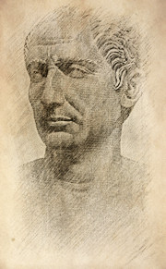
凯撒密码
凯撒密码 明文字母代换为字母表中其后第3个字母
  举例：
  明文：veni, vidi, vici
  密文：YHQL, YLGL, YLFL
Julius Caesar
(100 BC – 44 BC)
a
b
c
d
e
.
.
.
w
x
y
z
D
E
F
G
H
.
.
.
Z
A
B
C
没有密钥，不安全

Slide 14
移位密码
工作原理
  加密 : 明文字母代换为字母表中其后第k个字母
  解密 : 密文字母代换为字母表中其前第k个字母（与加密相反）
a
b
c
d
e
.
.
.
w
x
y
z
F
G
H
I
J
.
.
.
B
C
D
E
K=5时的情况
凯撒密码是k=3的移位密码

Slide 15
移位密码
Q: 密钥是什么？
k
Q: 密钥有多少个？
26个，k=0,1，…,25
密钥空间很小 穷举攻击可以在很短时间内破译
不安全

Slide 16
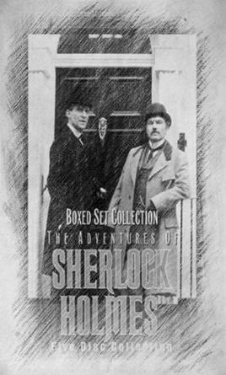
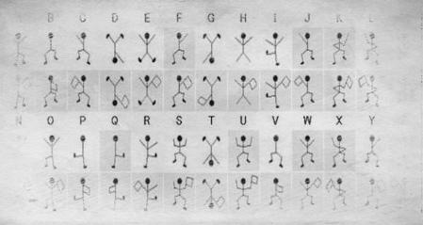
简单代换密码
简单代换密码 使用一张固定的代换表
明文字母到密文字母的对应关系不一定像移位密码那样有规律
  代换表可以是字母表上的任意置换
《福尔摩斯探案集 · 跳舞的小人》

Slide 17
简单代换密码
密钥空间很大
26个字母的不同排列形成不同的密钥，共有26!=4×10²⁶ 个
穷举攻击在计算上是不可行的，即使1微秒试一个密钥，遍历全部密钥需要10¹³年
虽然密钥空间很大，但简单代换密码并不安全
（“密钥空间大”只是密码体制安全的充分条件）

Slide 18
简单代换密码
来玩一个密码分析的小游戏吧！
游戏见附件1

Slide 19
频率分析：简单代换密码的终结者
简单代换密码的易用高效使它在密码领域独占鳌头。
几个世纪以来，人们都认为它无法破译，是安全可靠的 。
然而，“频率分析”出现后，它终于被拉下神坛！

Slide 20
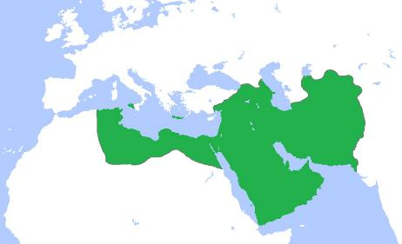
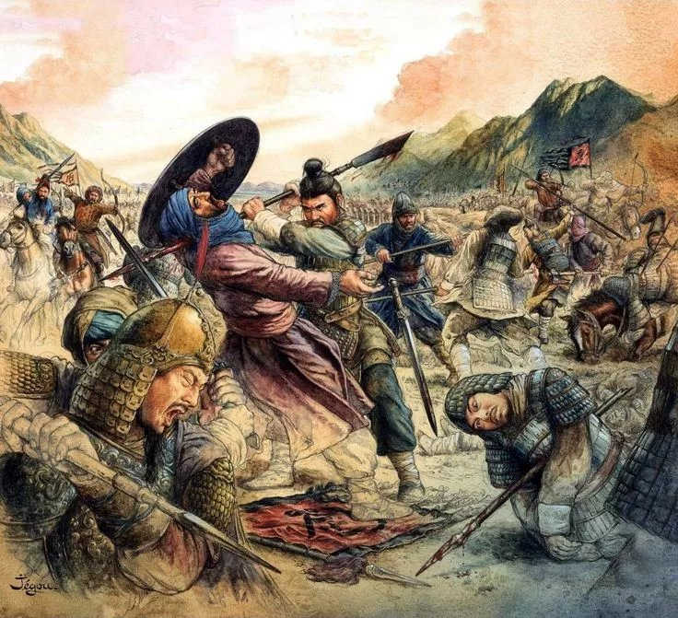
频率分析：简单代换密码的终结者
9世纪是伊斯兰文明的黄金时期。阿拉伯人将中国、埃及等文明的著作翻译成阿拉伯语以供研究。从中国学到的造纸术使知识的传播更加方便。
在这种大环境下，阿拉伯世界成为东西方文明交流的中转站，其成就对欧洲乃至全世界都产生了巨大影响。
Abbasid Caliphate (850)
造纸术传到阿拉伯：怛罗斯之战 (751)

Slide 21
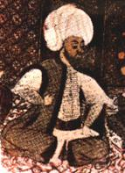
频率分析：简单代换密码的终结者
频率分析 最早记录于9世纪阿尔.金迪的革命性著作《关于破译加密信息的手稿》。
这项伟大成就是语言学、统计学和宗教信仰之间的卓越联合，它在密码学历史上掀起一场革命。
Al-Kindi
(801-873)

Slide 22
频率分析：简单代换密码的终结者
简单代换密码的软肋：
加密过程中，明文字母与密文字母的映射关系始终固定不变。
因此，密文字母与对应的明文字母的出现频率完全一样。
同一种语言书写
简单代换密码加密
字母频率相近
字母频率相同
参考文章
明文
密文
字母频率相近

Slide 23
频率分析：简单代换密码的终结者
基本原理：
1. 找若干与明文同种语言写的文章，统计出字母的频率规律，以此作为参考。
2. 统计密文的字母频率
3. 参照频率规律，分析密文中的字母频率，找到字母之间的映射关系

Slide 24
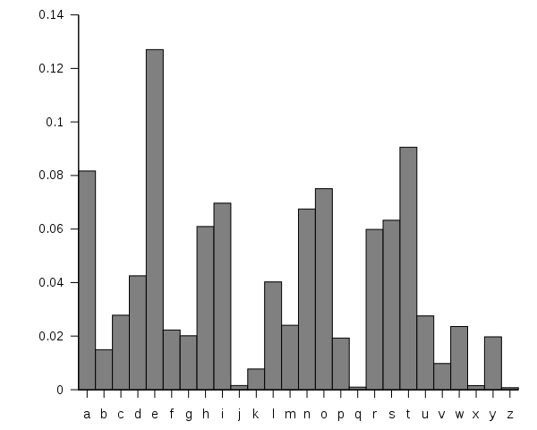
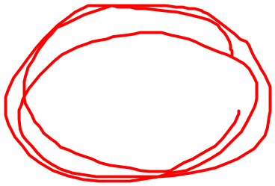
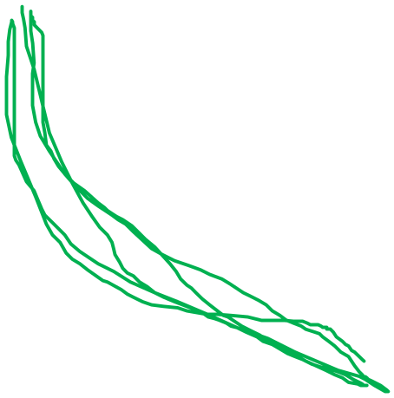
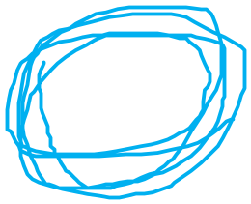
频率分析：简单代换密码的终结者
英文字母出现频率差别很大
频率分布极不均匀

Slide 25
频率分析：简单代换密码的终结者
字母 | 出现频率 | 字母 | 出现频率
a | 0.082 | n | 0.067
b | 0.015 | o | 0.075
c | 0.028 | p | 0.019
d | 0.043 | q | 0.001
e | 0.127 | r | 0.060
f | 0.022 | s | 0.063
g | 0.020 | t | 0.091
h | 0.061 | u | 0.028
i | 0.070 | v | 0.010
j | 0.002 | w | 0.023
k | 0.008 | x | 0.001
l | 0.040 | y | 0.020
m | 0.024 | z | 0.001
表中字母出现频率为字母出现次数除以文本字母总数

Slide 26
频率分析：简单代换密码的终结者
通过对26个英文字母出现频率的分析，可以有以下结果：
  e出现的频率最大；
  t、a、o、i、n、s、h、r出现的频率约在0.06～0.09之间；
  d、l出现的频率约为0.04；
  c、u、m、w、f、g、y、p、b出现的频率约在0.015～0.023；
  v，k，j，x，q，z出现的频率小于0.01

Slide 27
频率分析：简单代换密码的终结者
除考虑单字母统计特性外，双字母、三字母的统计特性以及字母之间的连缀关系等信息也很有用。
出现频率最高的30个双字母组合依次是：
th he in er an re ed on
es st en at to nt ha
nd ou ea ng as or ti is
et it ar te se hi of

Slide 28
频率分析：简单代换密码的终结者
出现频率最高的20个三字母组合依次是：
the ing and her
ere ent tha nth
was eth for dth
hat she ion int
his sth ers ver
特别的，the出现的频率几乎是ing的3倍，这在密码分析中很有用。

Slide 29
频率分析：简单代换密码的终结者
统计资料还表明：
超过一半的英文单词以e、s、d、t字母结尾。
约一半的英文单词以t、a、s、w开头。
对于攻击者来说，这些都是十分有用的信息。
除此之外，对明文相关知识的掌握对破译密码也是十分重要的。

Slide 30
破译方法 = 统计分析 + 大胆猜测
频率分析：简单代换密码的终结者
有了上述知识，下面便可以采用唯密文攻击对简单代换密码进行破译了。
基本思想
  字母e比其它字母的频率高得多，可以预计大多数密文都将包含一个频率比其它字母都高的字母。
  当出现这种情况时，猜测这个密文字母对应的明文字母是e。
  然后，进一步比较密文中其他字母的频率统计分布，便可确定出密钥，从而破译简单代换密码。

Slide 31
频率分析：简单代换密码的终结者
频率分析举例
参看：结城浩《图解密码技术》

Slide 32
古人应付频率分析的手段
相比于阿拉伯世界，欧洲在密码领域落后几百年。
直到15世纪，密码行业才逐渐繁荣起来，文艺复兴给它提供了广阔的发展空间。
16世纪，欧洲人仍然使用简单代换密码，但密码分析者已经掌握了频率分析。
有些意识到危机的国家开始想办法提出改进措施，例如：使用一些无意义的密文字符，加密时故意拼错几个单词。
这些方法的目的只有一个：隐藏明文的统计特性。
但是，这些伎俩在密码分析者面前都形同虚设。

Slide 33
古人应付频率分析的手段：命名密码
在16世纪这个过渡时期，一种较为有效的改进方法是不仅对字母进行代换，还对常用单词进行代换，这种密码被称为命名密码。
工作原理很简单: 根据代换表，首先对明文中出现的常用单词进行代换，余下的字母再逐个代换。
这样，相同的明文字母就被代换成不同的密文字符，从而隐藏了字母频率。

Slide 34
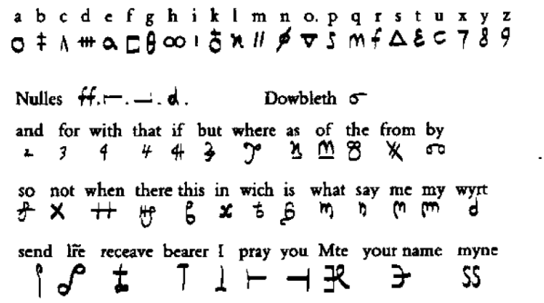
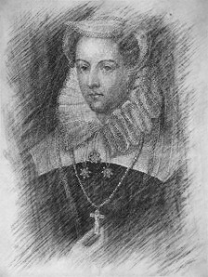
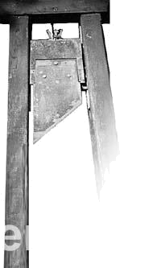
1587年2月8日,苏格兰女王玛丽·斯图亚特被推上断头台
古人应付频率分析的手段：命名密码
En ma fin est mon commencement

Slide 35
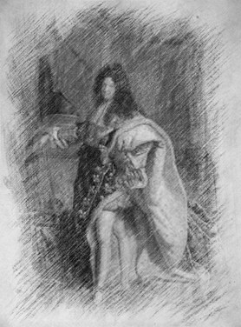
古人应付频率分析的手段：命名密码
路易十四的“大密码”
发明者：罗西格诺父子
方法：对法语音节进行代换
威力：两百年后才被破译
路易十四

Slide 36
古人应付频率分析的手段：同音密码
进入17世纪，为克服简单代换密码的频率问题，密码编码者又提出一种行之有效的加密方法——同音密码。
命名密码本质上也属于同音密码。
a | b | c | d | e | …
● | ▽ | ⊙ | ￥ | Ø | ✦
□ | ◎ | ☆ | ℉ |  | 
★ | ▲ | § | ＄ | ◎
 | ※ | ⊕
明文字符
密文字符

Slide 37
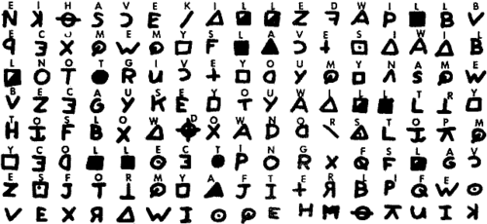
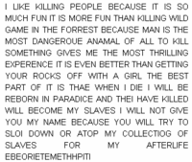
古人应付频率分析的手段：同音密码
十二宫杀手密码
60年代末，美国加州出现一名自称Zodiac的连环杀手。他给报社寄去信，称信中408个符号的密文(408密码)包含他的身份信息。
尽管408密码被密码爱好者海登夫妇破译，但信中并没有杀手的身份信息。
Zodiac继续犯下多起谋杀案后，又写了一封340个符号的密文（340密码），要求报社将它放在头版头条。至今仍没有人破译340密码
408密码的密文和明文

Slide 38
2.3 多表代换密码

Slide 39
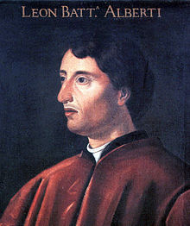
多表代换密码
命名密码、同音密码都属于单表代换密码，不能很好地隐藏频率特性。
早在15世纪，阿尔伯提就提出：单表代换密码最大的问题是加密时始终使用一张代换表。如果同时使用两张不同的代换表，就可以有效改变字母频率。
阿尔伯提依此设计了一个密码盘，它是有记载的最早的多表代换密码。他的思想被不断发展，最终成型于16世纪，维吉尼亚密码横空出世。
Battista Alberti
(1404-1472)

Slide 40
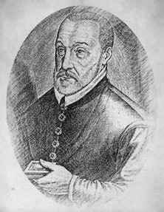
维吉尼亚密码
维吉尼亚密码 多表代换密码的典型代表
最早记录在贝拉索于16世纪所著的书中，19世纪时被误传为是法国外交官维吉尼亚所创，因此现在被称为“维吉尼亚密码”。
曾被称为“不可破译的密码”。
维吉尼亚

Slide 41
维吉尼亚密码
工作原理
该密码体制有一个参数m(密钥的长度)
加解密时，将消息分为m个字母一组进行变换。
变换时，使用26张代换表，根据不同的密钥字母，每个明文字母使用不同的代换表进行加解密。
注意：在维吉尼亚密码中，代换表不再是密钥了。

Slide 42
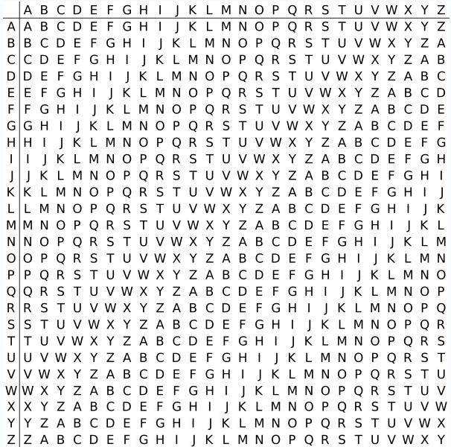
维吉尼亚密码
维吉尼亚密码的代换表 如右图
每行都由前一行向左移一位得到。
实际就是26个移位密码的代换表。
具体使用哪一行代换表，是基于密钥进行的，在代换过程中会不断变换。

Slide 43
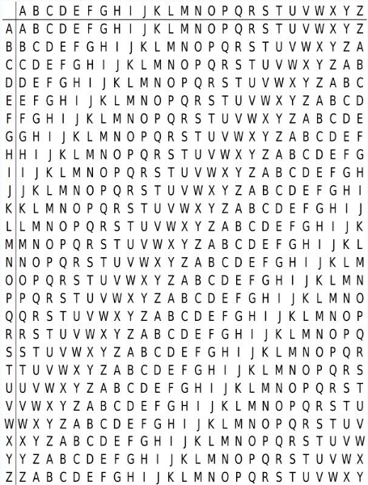
维吉尼亚密码
明文：ATTACKATDAWN
密钥：LEMON (m=5)
加密
明文： ATTAC KATDA WN ← 列
密钥： LEMON LEMON LE ← 行
密文： LXFOP VEFRN HR
(明文第1个字母A，对应密钥第1个字母L。查表得密文的第1个字母是L；其他明文字母依此类推）
解密的过程与加密相反
同一明文字母对应多个密文字母
相同密文字母未必对应同一明文字母

Slide 44
维吉尼亚密码
密钥空间与密钥长度m有关
共有26^{m}个密钥，即使m很小，穷举攻击也不太现实
假设m=5，密钥空间超过1.1×10⁷ ，已超出手工计算进行穷举攻击的能力范围。
但这并不表示维吉尼亚密码无法用手工破译

Slide 45
维吉尼亚密码的分析
维吉尼亚密码被提出后，由于其加密速度慢，一度遇冷。
直到17世纪，欧洲人还是使用同音密码等方法。
但到了18世纪，密码分析技术已经相当盛行，单表代换密码的安全性捉襟见肘，人们被迫转向多表代换密码，维吉尼亚密码由此逐渐流行开来。
19世纪，有线电报的出现更加促进维吉尼亚密码的应用和推广。欧洲的密码分析者对维吉尼亚密码的破译毫无头绪，故而将之称为“不可破译的密码”。

Slide 46
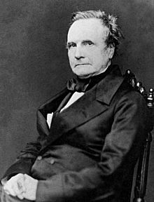
维吉尼亚密码的分析
查尔斯.巴比奇
  破译维吉尼亚密码
  破译自动密钥密码(维吉尼亚发明)
  真正的计算机之父
Charles Babbage
(1791-1871)

Slide 47
维吉尼亚密码的分析
查尔斯.巴比奇只是把自己的破译方法记录在小本子上
九年后 (1863年)，普鲁士退役军官 弗里德里希.卡西斯基(Friedrich Kasiski)独立发明出同样的方法，并发表于自己的专著《加密和解密的艺术》——掀起一场密码革命。
因此，这种分析方法现在被称作 Kasiski测试法。

Slide 48
维吉尼亚密码的分析
在维吉尼亚密码的分析中，要先确定密钥长度，再确定具体密钥
确定密钥长度的常用方法有两种：
Kasiski测试法
重合指数法

Slide 49
维吉尼亚密码的分析
维吉尼亚密码的特点：
  用给定的m个移位代换表周期性地对明文字母加密；
  当两个相同的明文段间隔的字母数为m或m的整数倍时，将加密成相同的密文段；
  假设密文中出现两个相同的段落，对应的明文段不一定相同，但相同的可能性很大。

Slide 50
维吉尼亚密码的分析
考虑下面一个维吉尼亚密码的简单例子：
明文：uests addit ional testq
密钥：EXTEL EXTEL EXTEL EXTEL
密文：KTBLT EUQWS WJGEA LTBLV
距离为15，正好是m=5的整数倍

Slide 51
维吉尼亚密码的分析：Kasiski测试法
Kasiski的测试过程如下：
  搜索长度至少为3的相同的密文段，记下它们距离密文开头的距离。
  m可能就是这些距离的最大公约数的一个因子。

Slide 52
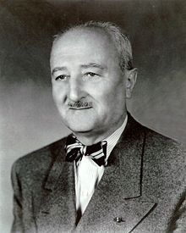
维吉尼亚密码的分析：重合指数法
重合指数法 20世纪20年代，美国著名密码学家 威廉.弗里德曼 在研究转轮机密码时发明此方法
又叫“弗里德曼检验” (Friedman test)、“卡帕检验”(kappa test）
比Kasiski测试法更适合编程实现
William F. Friedman
(1891-1969)

Slide 53
维吉尼亚密码的分析：重合指数法
假设一个含有n个字母的串,从中任取两个字母，共有多少种方法？
2
C
_{n}
假设f₀, f₁, …, f₂₅ 分别表示 A, B, …, Z 在串中出现的次数。从该串中任取两个字母，如果它俩都等于第i个字母的话，共有多少种方法？
2
C
f_{i}

Slide 54
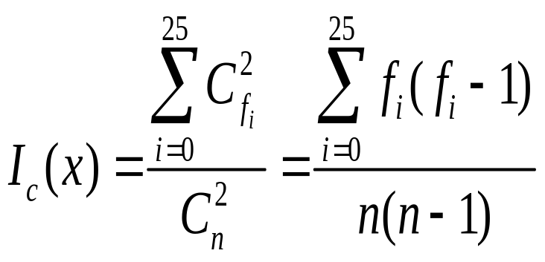
维吉尼亚密码的分析：重合指数法
那么，从该串中任取两个字母，它俩相等的概率是多少？
I_{c}(x) 就称作重合指数（x表示该字符串）

Slide 55
维吉尼亚密码的分析：重合指数法
字母 | 出现频率 | 字母 | 出现频率
a | 0.082 | n | 0.067
b | 0.015 | o | 0.075
c | 0.028 | p | 0.019
d | 0.043 | q | 0.001
e | 0.127 | r | 0.060
f | 0.022 | s | 0.063
g | 0.020 | t | 0.091
h | 0.061 | u | 0.028
i | 0.070 | v | 0.010
j | 0.002 | w | 0.023
k | 0.008 | x | 0.001
l | 0.040 | y | 0.020
m | 0.024 | z | 0.001
表中字母出现频率为字母出现次数除以文本字母总数

Slide 56
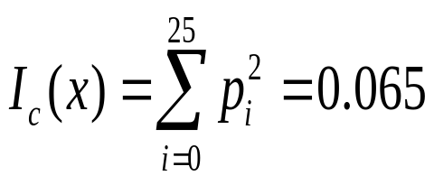
维吉尼亚密码的分析：重合指数法
如果 x 是有意义的英语文本串，a, b, …, c 在上表中的“出现概率”分别为p₀, p₁, …, p₂₅， 那么其重合指数为

Slide 57
维吉尼亚密码的分析：重合指数法
明文：uests addit ional testq
密钥：EXTEL EXTEL EXTEL EXTEL
密文：KTBLT EUQWS WJGEA LTBLV
举个例子
u a i t
e d o e
s d n s
t i a t
s t l q
E
每行明密文字母对应同一个密钥母
每行都相当于一个移位密码
每行明密文对应字母的频率相同
K E W L
T U J T
B Q G B
L W E L
T S A V
X
T
E
L
明文 (纵向排列)
密钥
密文 (纵向排列)

Slide 58
维吉尼亚密码的分析：重合指数法
如果我们得到一个维吉尼亚密文串 y = y₁ y₂ … y_{n}。将y分割成m行
y₁ y_{m+1} y_{2m+1}……
y₂ y_{m+2} y_{2m+2}……
……
y_{m} y_{2m} y_{3m}……
  每一行的密文字母都是用同一个密钥字母加密的，因此它们的频率与明文的相同
如果Kasiski测试法猜测的 m 就是密钥长度的话，每一行的重合指数将大约是0.065。若与0.065差的较大，那说明猜测错误

Slide 59
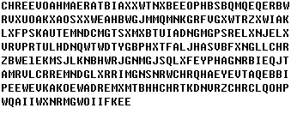
维吉尼亚密码的分析：举例

Slide 60
维吉尼亚密码的分析：举例
Kasiski测试法：
  CHR 出现位置为 1、166、236、276和286
  相对于第一个CHR的距离分别为
  165、235、275、285
  它们的最大公约数是5，所以猜测m=5
重合指数法：
  将密文串分成5行，分别统计各字母出现的次数，然后计算各行的重合指数为
0.063、0.068、0.069、0.061、0.072
都与0.065接近，因此密钥长度是5的可能性极大
如何确定具体密钥？请参看： 辛格《密码故事》

Slide 61
2.4 转轮机密码

Slide 62
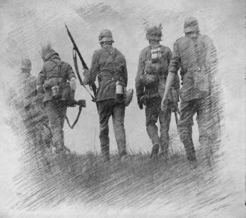
转轮机密码的产生背景
产生背景
  大量密码体制被攻破
  无线电的普遍使用，增加了对密码技术的需求
转轮机密码是密码技术与电子和机械技术相结合的产物。
人们摆脱了手工作坊式的操作，使得加解密变得更加简单易用，而且可以构造更复杂的密码体制。
它标志着加密机械化的开始

Slide 63

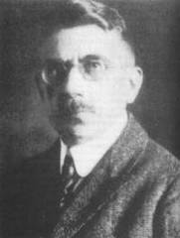
Enigma 转轮机密码的典型代表
发明者：德国工程师亚瑟·谢尔比乌斯
起初用于商用，后来主要应用于军事。
在二战期间，不但德国使用Enigma，意大利、日本等轴心国成员也都在使用，人们估计约有十万台Enigma被制造出来。
二战结束后，盟军把缴获的Enigma卖给了一些发展中国家
Arthur Scherbius

Slide 64
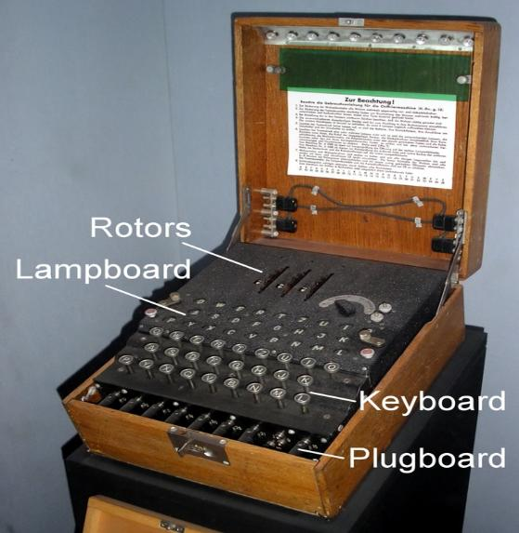
Enigma Enigma的结构
Enigma

Slide 65
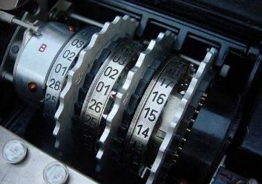
Enigma Enigma的结构——转子
2425260102030405060708091011121314151617181920212223
2103150119101426200816072204110517091223180225062413
每个转子有26个输入引脚和26个输出引脚，内部连线将每个输入引脚连接到一个对应的输出引脚，这样每个转子内部相当于一个单表代换密码。
按下某一键时，电信号从第一个转子的输入引脚进入，通过内部连线经过每个转子，从最后一个转子的输出引脚输出对应密文字母（点亮）。
每次击键后，转子都转动一格，以此改变相邻转子之间的对应关系，打破明文/密文之间固定的代换关系，实现复杂的多表代换。

Slide 66
Enigma Enigma的结构——转子
对于3个转子的情况，根据每个轮子转动快慢不同，分为慢转子、中转子和快转子
快转子转动26次后，中转子就转动一个位置；中转子转动26次后，慢转子就转动一个位置。
在加密（或解密）26³ =17,576个字母后，所有转子就会恢复到初始状态。
有n个转轮的转轮机是一个周期长度为26^{n} 的多表代换密码。

Slide 67
ABCDEFGHIJKLMNOPQRSTUVWXYZ
2425260102030405060708091011121314151617181920212223
2103150119101426200816072204110517091223180225062413
2601020304050607080910111213141516171819202122232425
2001060415031412230516022219111825241307100821092617
0102030405060708091011121314151617181920212223242526
ABCDEFGHIJKLMNOPQRSTUVWXYZ
ABCDEFGHIJKLMNOPQRSTUVWXYZ
2425260102030405060708091011121314151617181920212223
2103150119101426200816072204110517091223180225062413
2601020304050607080910111213141516171819202122232425
2001060415031412230516022219111825241307100821092617
2601020304050607080910111213141516171819202122232425
1408182617202210031311042305240912251619061521020701
ABCDEFGHIJKLMNOPQRSTUVWXYZ
0818261720221003131104230524091225161906152102070114
A→B
B→I
C→E
……
A→E
B→Q
C→T
……
慢
中
快
慢
中
快
初始设置
在一次击键后的设置

Slide 68
Enigma Enigma的结构——转子互换
仅仅依靠转子的转动提供的密钥空间仍然太小。
为此，Enigma的转子是可拆卸的，使用时可以互换位置。
对于3个转子的情况，便提供6种不同的组合方式，以此使得密钥空间增大6倍。

Slide 69
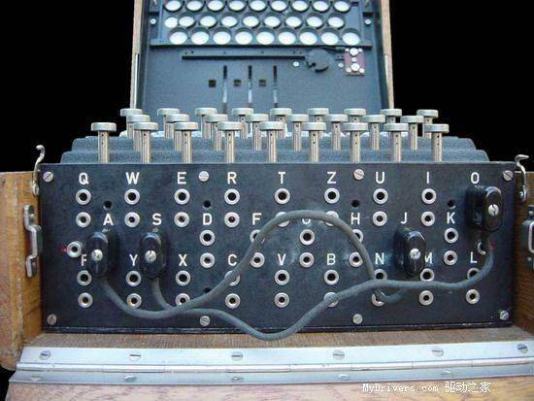
Enigma Enigma的结构——插线板
为进一步增大密钥空间，在第一个转子及键盘之间使用插线板，共有6条连接线，每根连接线可将任意两个字母连接。
这可使任意两个字母的信号互换。

Slide 70
Enigma Enigma的结构——密钥空间
Q: Enigma的密钥空间到底有多大？
由三个部分决定（ 3个转子）：
  1、转子初始位置： 26x26x26 = 17,576
  2、转子相对位置： 6
  3、插线板连接方式：100,391,791,500
密钥空间：
  10,000,000,000,000,000
  即 一亿亿种可能性！

Slide 71
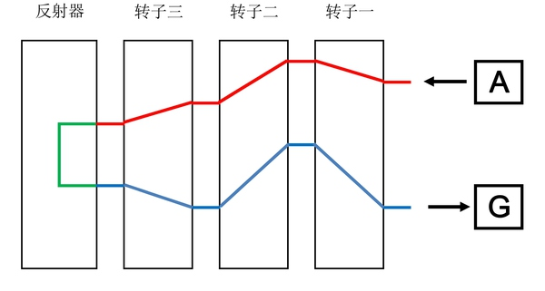
Enigma Enigma的结构——反射器
反射器的作用
  加密与解密的
  过程完全相同
  明文字母与对应的
  密文字母不会相同
看似巧妙，却是一个相当糟糕的设计

Slide 72

Enigma 德军如何使用Enigma
问题2：消息密钥是人为选定的
操作员可能选择AAA、BBB，或女朋友名字等有规律的密钥
OUH
日密钥
消息密钥
ABC
问题1：消息密钥连续加密两次
破译者知道电报开头6个密文字母对应着3个字母重复两次的组合形式
消息密钥
消息密钥
实际的明文
明文：
ABC
ABC
WETTER
密文：
GHD
KLE
ERKMGW
最开始的6个字母，是消息密钥的三字母重复两遍，由日密钥加密而成。

Slide 73
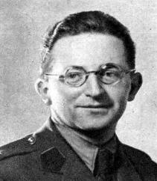
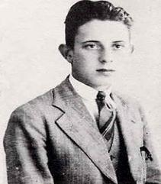
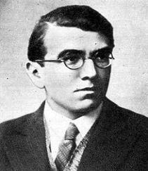
Enigma Enigma的破译——波兰人的工作
雷耶夫斯基
罗佐基
佐加尔斯基
波兰三杰

Slide 74
Enigma Enigma的破译——波兰人的工作
消息密钥：
ABC
ABC
密文：
GHD
KLE
每封电报中，第1个字母和第4个字母都是由同一个明文字母加密而来，同样地第2和第5个字母，第3和第6个字母也是分别由同一个字母加密而来。
波兰每天会收到大量截获的德国密文电报，所以一天可获得大量这样的六字母串，它们都由同一个日密钥加密而成。

Slide 75
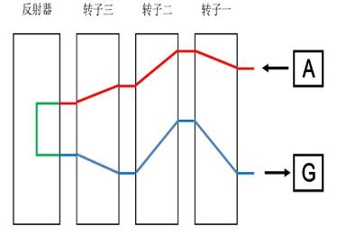
Enigma Enigma的破译——波兰人的工作
消息密钥：ABC
A(A0)(A0)=A
A(A0)=G
B(A1)=H
C(A2)=D
A(A3)=K
B(A4)=L
C(A5)=E
A(A0)(A0)(A3)=K
G(A0)(A3)=K

Slide 76
Enigma Enigma的破译——波兰人的工作
比如，波兰收到四封电报，每封电报的开头六个字母如下
L O K R G M
M V T X Z E
J K T M P E
D V Y P Z X
在第一封电报中，字母L和R是由同一明文字母加密而来。
这个明文字母之所以第一次被加密成L，第二次被加密成R，是因为在此期间转子转动了三个字母的位置。

Slide 77
Enigma Enigma的破译——波兰人的工作
由此可以建立德军电报中第1个字母与第4个字母之间的对应表：
A | B | C | D | E | F | G | H | I | J | K | L | M | N | O | P | Q | R | S | T | U | V | W | X | Y | Z
F | Q | H | P | L | W | O | G | B | M | V | R | X | U | Y | C | Z | I | T | N | J | E | A | S | D | K
以及字母循环圈：
A→F→W→A
B→Q→Z→K→V→E→L→R→I→B
C→H→G→O→Y→D→P→C
J→M→X→S→T→N→U→J

Slide 78
Enigma Enigma的破译——波兰人的工作
雷耶夫斯基的重要发现：
虽然这些循环圈是由日密钥（转子初始设置、相对位置、插线板）决定，但是每组循环圈的个数、长度却仅由转子的初始设置和相对位置决定，与插线板无关！
在数学上严格证明了这一结论！
因仅需考虑转子初始设置和相对位置，所以只存在105456种可能性

Slide 79
Enigma Enigma的破译——波兰人的工作
建立密钥表：
尝试所有105456种可能性的转子初始设置和相对位置，记录每种情况下的字母对应表、循环圈个数、长度，以此构造一张密钥表
如何使用密钥表？
截获足够的德军电报，构造出字母对应表，写出循环圈
根据循环圈个数、长度，从密钥表中查找出相对应的转子初始设置、相对位置：这便是日密钥（插线板的情况还未知）

Slide 80
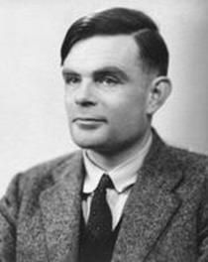
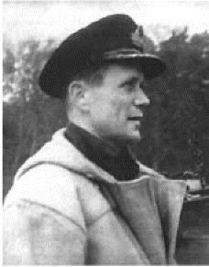
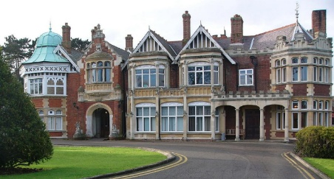
Enigma Enigma的破译——英国人的工作
布莱切利庄园
Turing
Joe Baker-Cresswell
1941.5.9 占领德潜艇U-110，并劫走Enigma

Slide 81
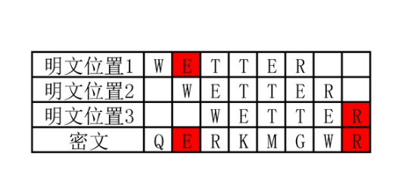
Enigma Enigma的破译——英国人的工作
明文字母不会加密成它自己
德军每天早晨六点，发送加密的天气信息，其中必包含单词wetter
明文: WETTER
密文: ERKMGW
——Crib

Slide 82
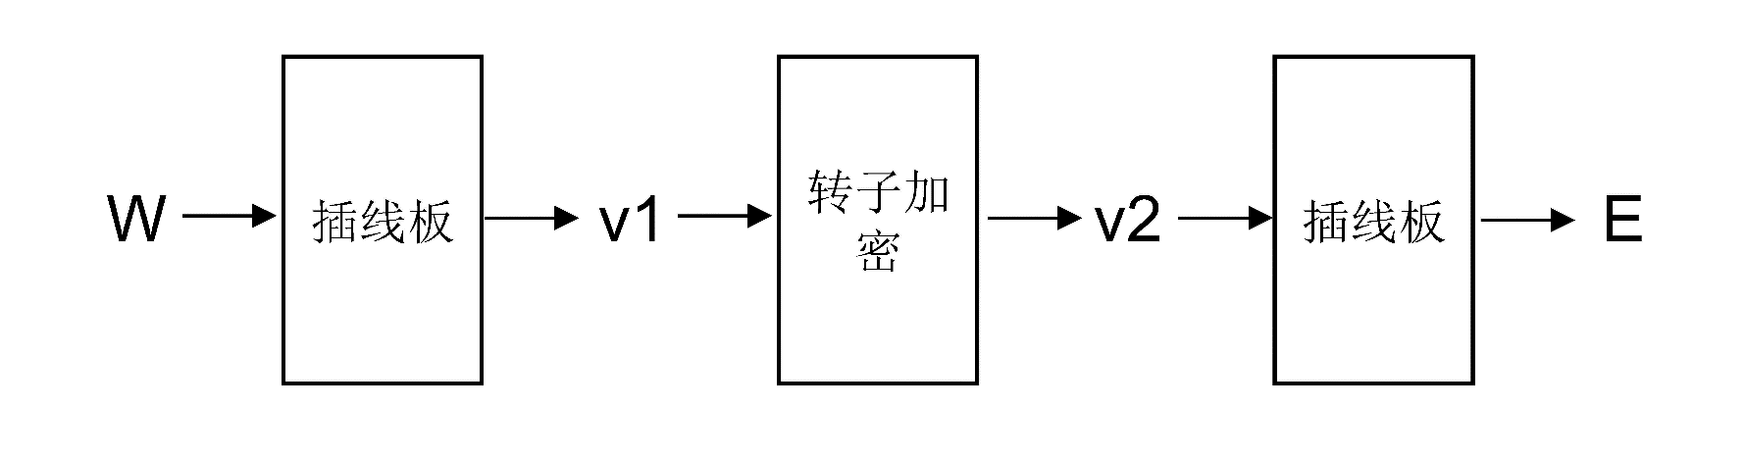
Enigma Enigma的破译——英国人的工作

Slide 83
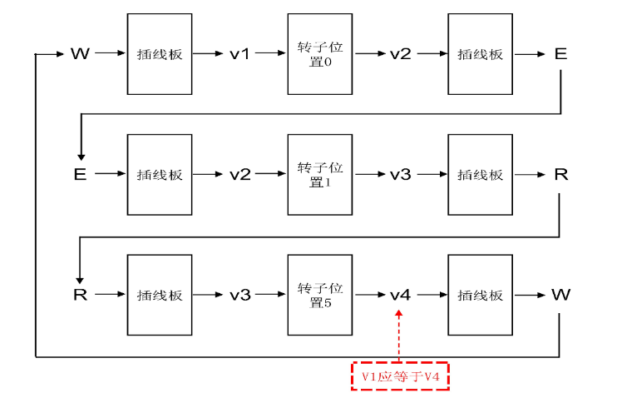
Enigma Enigma的破译——英国人的工作
W | E | T | T | E | R
E | R | K | M | G | W
W → E → R → W

Slide 84
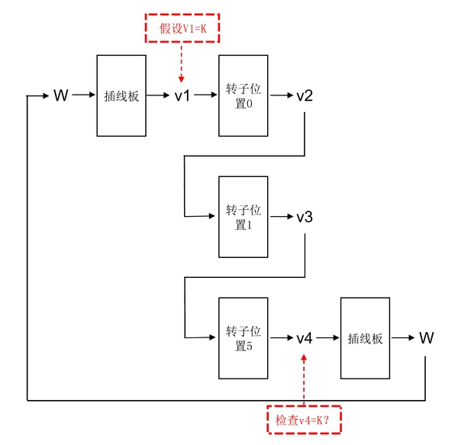
Enigma Enigma的破译——英国人的工作

Slide 85
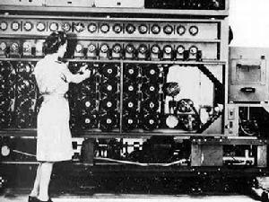
Enigma Enigma的破译——英国人的工作
日密钥(转子初始设置和相对位置)缩减至1054560种可能性，剩下的工作交由机器暴力破解

Slide 86
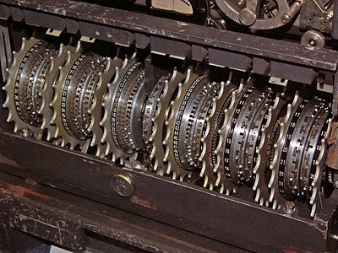
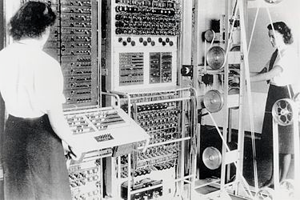
Lorenz
Lorenz (洛伦茨)
Colossus (科洛希斯)
希特勒与军官通信时的专用密码机，比Enigma更安全
布莱切利庄园
世界上第一台计算机
可编程

Slide 87
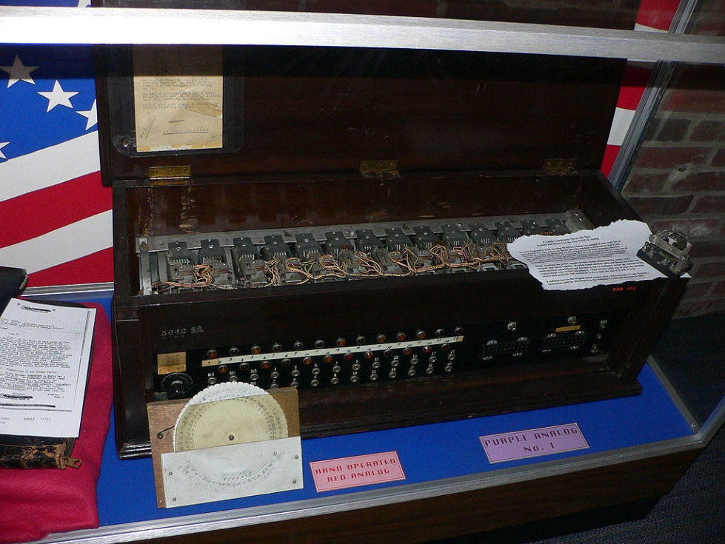
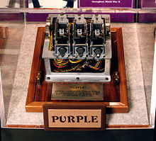
Purple
Purple (Type 97 Typewriter)
美军制造的功能与Purple
完全相同的机器
二战中，日本外交部门使用的
密码机
William F. Friedman
(1891-1969)

Slide 88
总结
置换密码、单表代换密码、维吉尼亚密码等对己知明文攻击都是非常脆弱的。
即使用唯密文攻击，大多数古典密码体制都容易被攻破，因为它们不能很好地隐藏明文消息的统计特征。
虽然有些古典密码（如Zodiac-340密码）至今未被破译，但这并不表示古典密码的设计理念就是科学的。事实上，古典密码时期的设计者们，往往凭借经验和直觉设计密码，这显然是不靠谱的。
只有采用科学的理念，才能设计出安全的密码体制。

Slide 89
本章小结
掌握周期置换密码、移位密码、单表代换密码、维吉尼亚密码的工作原理和密钥空间大小
理解单表代换密码的破译原理
了解Kasiski测试法、重合指数法的原理

Slide 90
练习题
恺撒密码属于( )
A.置换密码 B.移位密码 C.转轮机密码 D.以上都不对
维吉尼亚密码属于( )
A.置换密码 B.移位密码 C.转轮机密码 D.多表代换密码
3. 周期置换密码中，明文分组长度是m，密钥空间大小为 ( )
A. m! B. 2^{m} C. m D. m²
B
D
A

Slide 91
练习题
4. 多表代换密码中，采用字母为密钥，且密钥长度是m，密钥空间大小为 ( )
A. (26^{m})! B. 26^{m} C. m! D. m²⁶
B

Slide 92
练习题
小明偷看到小刚写给小红的一封信，但信的内容是加密的。
通过多方打听，小明得知以下信息：
信是用德语写的（也用英文26个字母）
采用移位密码加密
信里有两个地方出现ich这个三字母组合
请帮助小明破译这封信。
密文如下：fze ifbyb afze fjjbo klze pl pbeo

Slide 93
密文：fze ifbyb afze fjjbo klze pl pbeo
因为信里有两个地方出现ich，密文中有两个地方出现fze
所以明文中i对应密文的f，可知密钥k=23
所以信的内容为： ich liebe dich immer noch so sehr

